Slide 1
TOPLUMSAL HAREKETLİLİK, GÖÇ VE MÜLTECİ
Merve AKDENİZ

Slide 2

Toplumsal Hareketlilik
Hareketlilik: Toplumdaki birey ya da grupların fiziksel ya da toplumsal çevredeki herhangi bir hareketini ifade eder.
Toplumsal Hareketlilik: Özellikle sosyal sınıf ve tabakalaşma sistemleri içindeki birey ve grupların sosyal ekonomik konumlar arasındaki aşağıya ve yukarıya doğru eğilimi.

Slide 3
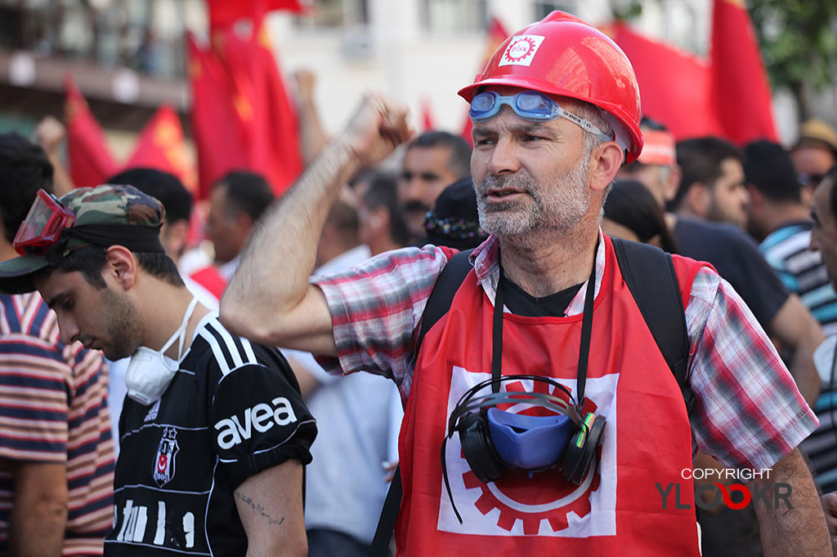
Toplumsal Hareketlilik
Zurcher ve Snow’a göre insanlar organize olup, faaliyetlerini, kendi sınırlarını aşacak boyutlarda genişlettiklerinde bir toplumsal hareketin çekirdeğine dönüşebilirler.
Dawid M. Newman’a göre tüm toplumsal hareketlerin ortak vurgusu toplumsal değişmedir. Bir şeyi yürürlüğe koymak, değiştirmek, yok etmek arzusu…

Slide 4
Toplumsal Hareketliliği Etkileyen Durumlar
Sanayileşme…
Siyasal, ekonomik, dinsel veya başka nitelikteki değişimler…
Eğitim olanaklarının artması…
Gelenek göreneklere bağlılığın azalması…

Slide 5
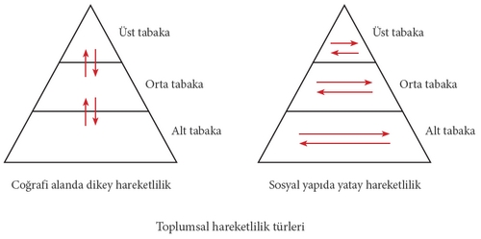
Toplumsal Hareketlilik
Toplumsal Hareketliliğin iki türü bulunur;
DİKEY HAREKETLİLİK
YATAY HAREKETLİLİK

Slide 6
Toplumsal Hareketlilik
Yatay Hareketlilik: Modern toplumlarda insanların iş bulmak için yeni bölgelere taşınmasıyla daha çok coğrafi hareketlilik meydana gelir.
Örneğin, köyde ya da kırsal kesimdeki bir tarım işçisinin kente göçüyle burada vasıfsız olarak yaptığı işler…
Dikey Hareketlilik: Tabakalar arasında yukarıya ve aşağıya doğru hareketliliktir.
Örneğin taşrada bir kasaba eczacısı olarak çalışan birinin işini zaman içinde geliştirmesiyle ilaç sektöründe üretim yapan bir patron konumuna yükselmesi…

Slide 7
Toplumsal Hareketliliğin Kökeni
Toplumsal hareketlilik tartışmaları 1945 yıllarına varır. Toplumdaki zenginleşmenin, sınıf farklılıklarını arttırdığına karşın – sosyal hareketliliğinin bunun önüne geçtiği düşüncesi…
1960’larda ABD’de yapılan çalışmalar dikey hareketliliğin daha fazla olduğu kanısına varılmıştır.

Slide 8
Lipset ve Bendix’in Araştırması
Araştırma Yapılan 9 ülke;
İngiltere
Fransa
Batı Almanya
İsveç
İsviçre
Japonya
Danimarka
İtalya
Amerika
Mavi yakalılardan beyaz yakalılar gelen erkeklerin hareketliliği;
ABD %30
Avrupa %27 - %31
Tüm endüstrileşmiş toplumlarda yukarı hareketliliğe teşvik eden beyaz yakalı işlerin benzer bir genişleme yaşadığı sonucuna varmıştır.
En büyük eleştiri noktası bu şekilde yapılan araştırmaların çoğu erkekler üzerinde yapılmıştır.

Slide 9
TOPLUMSAL HAREKET BİÇİMLERİ
➣ Devrimci Hareketler: Toplumu bütün olarak değiştirmeyi hedeflerler. Mao Zedung’un Çin’deki hareketi.
➣ Reformcu Hareketler: Toplumda belli alanlarda kısmi değişimleri hedefler. Kadın özgürlüğü hareketi vb.
➣ Kurtarıcı Hareketler: Bireylerin değişimini hedefler. David Koresh’in dinsel kültü buna örnektir.
➣ Alternatif Hareketler: Bireylerde sınırlı değişimini hedefler. Nüfus bağlantısı hareketi buna örnektir.

Slide 10
TOPLUMSAL HAREKET KURAMLARI
Toplumsal hareketlerin 18. yy.’da ulusal düzlemde ortaya çıkmasının ardından ilk dönem kuramcılar hareketlerin 3 boyutuna odaklanmıştır:
➣ Aşırıcılık
➣ Yoksunluk
➣ Şiddet

Slide 11

TOPLUMSAL HAREKET KURAMLARI
Kollektif Davranış Yaklaşımı
Sembolik Etkileşimli Yaklaşım
Katma Değer Kuramı
Göreli Yoksunluk Kuramı
Rasyonel Tercih Kuramı
Kaynak Hareketliliği Kuramı

Slide 12
Kollektif Davranış Yaklaşımı
Gustav Le Bon, Herbert Blumer, Willion Kornhauser ve Neil Smelser temsilcileridir.
Yaklaşıma göre;
Yapısal gerilim, anomi, yoksunluk, şikayetler gibi olumsuzluklara verilen tepkisel karşılıklar olarak ortaya çıkar.
Ateşlenen kollektif histerinin belirimi, irrasyonel, psikolojik karşılıklardır.
Toplumdan soyutlanmış, toplumla bütünleşememiş bireylerin katıldığı avam, ayak takımı hareketlerdir.
Farklılıkları ve siyasal doğaları dikkate alınmaksızın, panik, moda, çılgınlık gibi diğer kollektif davranışlarla bir arada ele alınır.

Slide 13
Sembolik Etkileşimli Yaklaşım
Kolektif davranış ekolünden gelen Herbert Blumer’in geliştirdiği sembolik etkileşimci yaklaşım, toplumsal huzursuzluk, hareket kültürü ve kimlik boyutlarına odaklanan sembolik etkileşimcilere örnek teşkil etmektedir
Blumer’in kolektif davranış ve toplumsal hareketlere ilişkin analizi 3 aşamayı vurgular:
Toplumsal huzursuzluk
Temel kolektif davranışlar
Toplumsal hareketler

Slide 14
Katma Değer Kuramı
Toplumsal hareketlerin oluşması için belli koşulların gerekli olduğunu öne süren sosyolog Neil Smeser tarafından geliştirilmiştir.
Kurama göre; toplumsal sistemler içinde toplumsal hareketler sorunlara ya da gerilimlere bir karşılık olarak onları düzeltmek amacıyla ortaya çıkar.

Slide 15
Göreli Yoksunluk Kuramı
James Davies, Ted Gurr, Denton Morrison temsilcileridir.
Toplumsal hareketler insanların adalet gereği hakları olduğuna inandıkları paylarından yoksun bırakıldıklarına ilişkin algılarına bir yanıt olarak ortaya çıkar. Bu kuram, yoksunluk ve memnuniyetsizlik yaşayan bazı kişilerin toplumsal hareketlere neden katılmadıklarını açıklayamaz.

Slide 16
Rasyonel Tercih Kuramı
Bireylerin rasyonel eylemlerinin tezahürü olarak açıklar. Bireyler rasyonel aktörlerdir. Katılacakları eylemlerin maliyet ve yararlarını hesaplayarak kendileri için olabildiğince çok yarar sağlayacak olanı tercih ederler.
Mancur Olsan kuramın öncüsüdür. Olsan’a göre; bireyler her eylemde kâr - zarar hesabı yapan bir çıkarcıdır.

Slide 17
Kaynak Hareketliliği Kuramı
Kurama göre; bir toplumsal hareketin katılımcılarının, hareketin başarısı için gerekli olan, belirli düzeyde siyasal ve ekonomik kaynağa sahip olmaları gerekir.
Kuram’a göre; toplumsal hareketlerin gereksinim duyduğu kaynaklar şunlardır:
➣ Materyal
➣ Moral
➣ Sosyal-örgütsel
➣ İnsan
➣ Kültürel
Kuramın öncüleri:
➣ John McCorthy
➣ Mayer Zald’d

Slide 18
Yeni Toplumsal Hareketler Yaklaşımı
Yeni toplumsal hareketler yaklaşımı ortak eylemlerin farklılık gösteren biçimlerine, düzenlerine, desenlerine ve bu eylemlerin politika, ideoloji, kültüre dayanma tarzlarına odaklanır. Bunun yanı sıra toplumsal hareketlerin ve ortak eylemlerin kaynakları olarak ırk, cinsiyet, sınıf gibi kimlik etkenleri dikkate alınır.

Slide 19
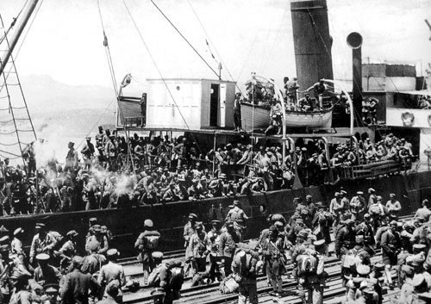
GÖÇ
Göç uluslararası bir sınırı geçerek veya bir ülke içinde yer değiştirmektir. Süresi, yapısı ve nedeni ne olursa olsun insanların yer değiştirdiği nüfus hareketleridir.
Bireysel göç, toplu göç, zoraki göç, düzenli göç, düzensiz göç vb. şekillerde olabilir.

Slide 20
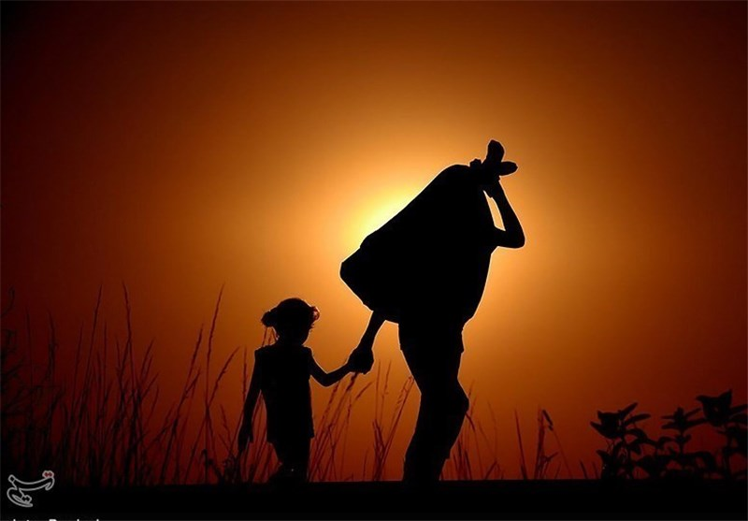
Mülteci:
Irkı, dini, tabiiyeti, belirli bir sosyal gruba mensubiyeti ve siyasi görüşleri yüzünden haklı bir zulüm korkusu nedeniyle vatandaşı olduğu ülkenin dışında bulunan ve söz konusu korku yüzünden, ilgili ülkenin korumasından yararlanmak isteyen kişidir.

Slide 21
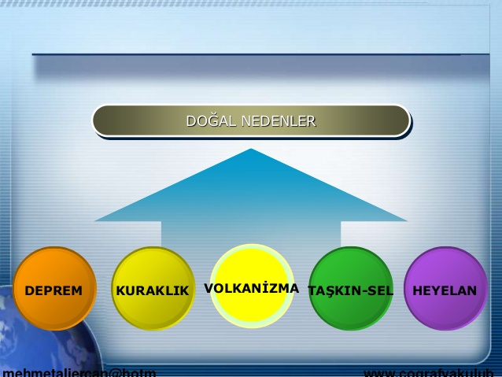
GÖÇÜN NEDENLERİ

Slide 22
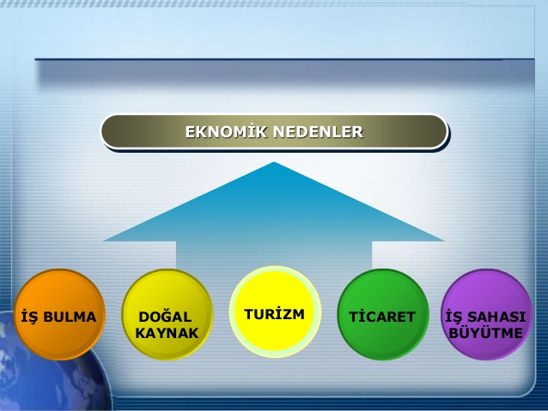
GÖÇÜN NEDENLERİ

Slide 23

GÖÇÜN NEDENLERİ

Slide 24
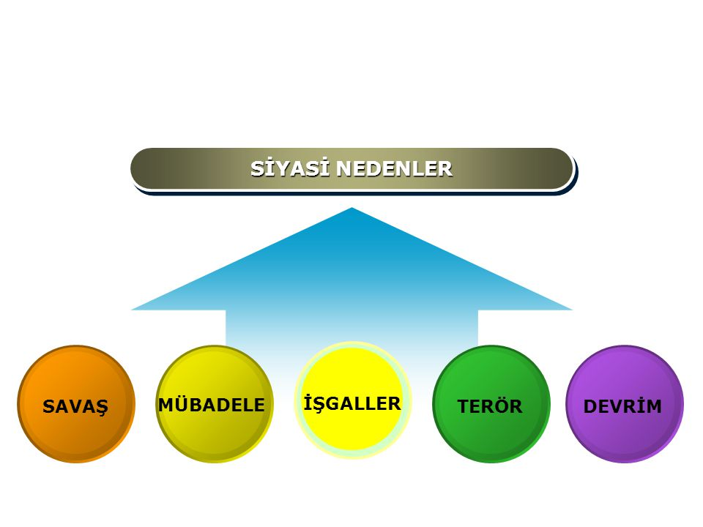
GÖÇÜN NEDENLERİ

Slide 25
Göç ve Uyum
Cumhuriyet döneminde Türkiye yalnızca göç veren bir ülke değildir. Türkiye aynı zamanda hem transit ülke konumundadır hem de göç alan bir ülkedir.
Belirli dönemlerde Türkiye’ye Türk devletlerinden, “soydaş” ülkelerden göçmenler gelmiştir. Bunlar arasında özellikle 1923 itibariyle 3 yıl süren Yunanistan’dan yaşanan mübadele göçüne değinilebilir. Akabinde Bulgaristan’dan Yugoslavya ve Romanya’dan gelen göçmenler de vardır.

Slide 26
Göç ve Uyum
2010 öncesi 3 tane kitlesel göçten söz edilebilir;
1988’de Halepçe’den 60.000 ila 120.000 arası göçmenin Türkiye’ye gelmesi
1989’da Bulgaristan’dan 600.000 kişinin göç etmesi
1991’de Irak savaşı sonrası 461.000 Iraklının Türkiye’ye kitlesel göç etmesi olarak sıralanabilir.
2010 da Arap Baharı sonrası yaşanan kitlesel göç, Türkiye’nin göç karakteristiğini belli etmektedir. Mevcut olarak 4 milyona yakın Suriyeli, 600.000 Iraklı, Somali, Afganistan, Pakistan ve İran gibi ülkelerden gelen göçmenler Türkiye’de yaşamaktadır.

Slide 27
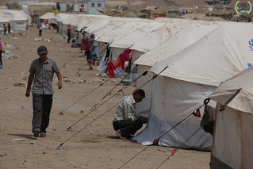
Göç ve Uyum
Tarih boyunca göç yaşamış olmasına rağmen Türkiye’de ne literatürde ne de üretilen kamu politikalarında göçmenlerin uyum sorunu pek de hak ettiği ilgili görmemiştir. Göçmenlerin uyumu daha çok iskân edilmeleri ya da sosyal yardım almaları olarak algılanmış, uyum sorununun karmaşık yapısı gözden kaçmıştır.

Slide 28
Göç ve Uyum
Göçmenlerin uyum sorunu, geniş anlamda, bir göçmenin göç ettiği yerde karşılaştığı ekonomik, sosyal, kültürel ve psikolojik sorunlar ile bu sorunlarla baş etme stratejilerini, yaşadığı değişimi ve göç ettiği ülkenin ve toplumunun göçmenlerin sorunlarına verdiği tepki ve uyguladığı politikaları içeren bir süreci ifade etmektedir.
Dar anlamda uyum sorunu, mülteci ya da göçmen bir kimsenin göç ettiği ülkenin bir vatandaşı olana kadarki zorlu süreci anlatmaktadır.

Slide 29
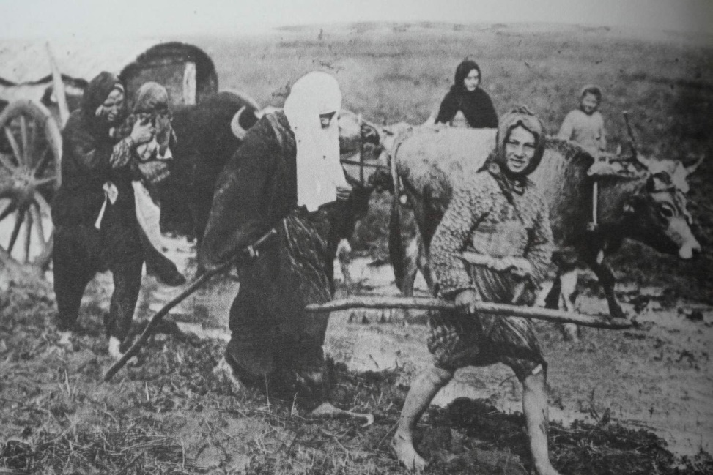
Göç ve Uyum
Göçmen kültürleşme denen bu zorunlu etkileşim ve değişim sürecinde, psikososyal olarak, dört farklı tepki vermektedir;
Asimile
Ayrılma
Bütünleşme
Marjinalleşme

Slide 30
Göç ve Uyum
Göçmenlerin uyum sorununun çözümü amacıyla kullanılan yaklaşımları iki başlıkta toplamak mümkündür. Bunlardan ilki, daha ziyade zorlayıcı olan ve göçmenlerin toplumsal farklılıklarını yadsıyarak uygulanan politikaları içeren zorlayıcı yaklaşımlardır. Benzeşme ve bütünleşme bu gruba girmektedir. Daha çok göçmen grupların geldiği topluma mutlak bir biçimde benzer hale gelmesini savunan bu yaklaşımlarda farklılıkların yeri yoktur.

Slide 31
Göç ve Uyum
İkincisi; Çok kültürlülük farklılıkların esas alındığı birlikte yaşama amacına dayalı politikaları içeren yaklaşımlardır. Daha çok katılımcı niteliktedir. Çok kültürlülükte göçmenlerin kendi ayırt edici özelliklerini, etnik kimlik ve değerlerini koruyarak, göç ettikleri toplumla etkileşime girmesi öngörülmektedir. Ancak çok kültürlülüğün başarılı olması ancak göçmenlerin göç ettikleri toplumun devingenlik kanallarına katılma ve bu kanallara katılmak için gerekli niteliklerle donatılma olanaklarının açık olması ile mümkündür.

Slide 32
Uyum Sorununun Yapısı ve Öğeleri
Göçmenlerin uyum sorununun farklı boyutları bulunmaktadır. Bunlardan ilki, psikolojik uyumdur. Göçmenin yaşadığı stres ve değişim karşısında verdiği zihinsel mücadeleyi anlatır.
Uyum sürecinin ikinci boyutu, sosyo-kültürel uyumdur. Sosyo-kültürel uyum, göçmenin yaşadığı kültürle temas etmesiyle başlar, giderek egemen kültürü tanır ve algılar. Bu yeni kültürden etkilenmek kaçınılmaz olmakla birlikte, göçmenin sosyokültürel olarak ne kadar etkileneceği biraz da kendisine bağlıdır. Göçmenin “yerleşik olma hissi” taşıması sosyo-kültürel uyum bakımından önemlidir.

Slide 33
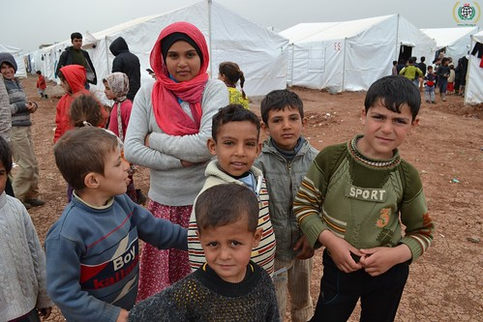
Uyum Sorununun Yapısı ve Öğeleri
Uyum sorununun bir diğer ayağı ekonomiktir. İş edinmeden, düzenli ve sabit bir geliri olmayan bir göçmenin sosyo-kültürel ve toplumsal anlamda kabul görmesi mümkün değildir.
Uyum sorununun son ayağı hukuki boyutudur. Göçmenin yaşadığı topluma siyasi olarak katılımı ve sonunda o ülkenin vatandaşı olması göç ettiği toplumun tam bir bireyi olarak görüldüğünün ifadesidir.

Slide 34
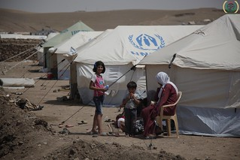
Göç ve Uyum
Uyum süreci dinamik, uzun süreli, her iki tarafın da (göçmen ve geldiği ülke yurttaşları) işbirliğini gerektiren bir süreçtir.
Uyum sorununun başarılı bir biçimde aşılması tüm bu aktörlerin ahenk içinde çalışmasını gerekli kılmaktadır.
Göçmenlerden yerleştikleri ülkenin temel değerlerini benimsemesi beklenir.
Göçmenin uyum sürecinde yerleştikleri ülkenin ana dilinin bilinmesi önemlidir.

Slide 35
Göç ve Uyum
Eğitim hem göçmenin kişisel vasıflarının artırılması hem de yaşadığı toplumu anlayıp, öğrenmesi için gereklidir.
Göçmenler kamu hizmetlerine erişmede zorluk yaşamamalıdır.
Uyum sorununun hafifletilmesi amacıyla, toplumda farklı kültürlerin varlığı konusunda eğitici etkinlikler yapılmalı, göçmenler ve yerleşikler arasında iletişim kanalları açılmalıdır.
Göçmenler yaşadığı ülkenin tarihini, kültürünü ve yaşam biçimi tanımalıdır.
Göçmenlerin uyumu konusunda medyanın rolü geliştirilmelidir.

Slide 36
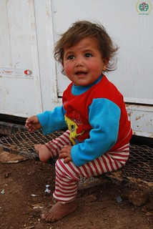
Suriyeli Sığınmacıların Uyum Sorunu
Suriyeli sığınmacı göçü Türkiye’ye yönelik diğer göçlerden farklıdır. İlk olarak bu göç tarihsel süreçte görülen Türk ve Türk soylu akraba grupların göçünden kültürel olarak ayrışmaktadır. Sınır ülkeleri olmasına rağmen Türkiye ile Suriye arasında önemli farklılıklar bulunmakta; demokratikleşme, sanayileşme, insan hakları, ekonomik gelişme vb. alanlarda Türkiye'nin dünya ile daha bütünleşmiş olması mevcut farklılıkları artırmaktadır.

Slide 37
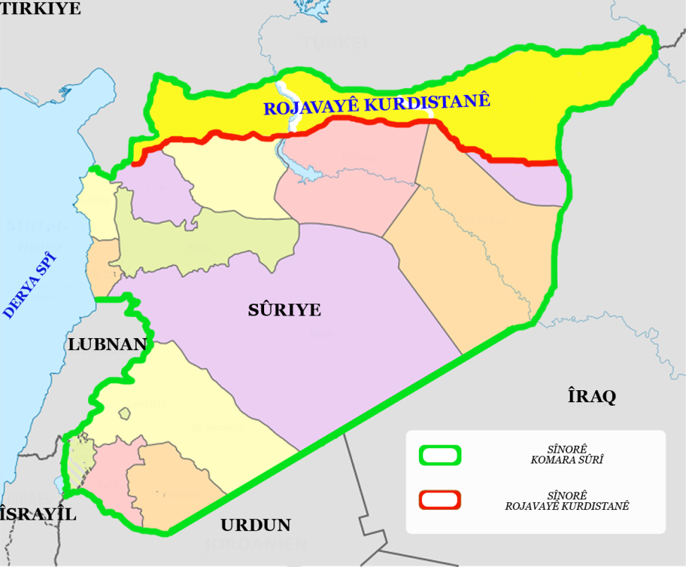
Suriyeli Sığınmacıların Uyum Sorunu
Suriyeli sığınmacıların uyumu konusunda ilk sıkıntı hukuki statüleridir. 1951 tarihli Mültecilerin Hukuki Durumuna Dair Cenevre Sözleşmesini imzalayan Türkiye, Sözleşmeye düştüğü şerh sebebiyle Türkiye 6458 sayılı Yabancılar ve Uluslararası Koruma Kanunu çıkarmıştır.

Slide 38

Suriyeli Sığınmacıların Uyum Sorunu
Uyum sürecinde göçmenlerin yağladığı ülkede kamu hizmetlerini gereği gibi alabilmesi büyük önem taşımaktadır. Suriyeli sığınmacılar eğitim, sağlık, ulaşım vb. kamu hizmetlerinden belli ölçüde yararlanmaktadır. Özellikle sağlık hizmetlerine tam bir erişim söz konusudur.

Slide 39

Suriyeli Sığınmacıların Uyum Sorunu
Sağlık hizmetlerinde sağlanan başarı eğitim için geçerli değildir. Türkiye’de bulunan Suriyelilerin 1,4 milyonu 18 yaşın altındadır. Bu rakam toplam Suriyeli sayısının neredeyse yarısı demektir. Okul çağında olan çocuk sayısı (5-18 yaş arası) 1,1 milyondur. Bu çocukların 600 bin kadarı okula gitmemektedir. Kampta yaşayan çocuklarda okullaşma oranı % 92 iken, kamp dışında yaşayan çocuklarda bu oran % 26‟dir ve çok düşüktür.

Slide 40

Suriyeli Sığınmacıların Uyum Sorunu
Suriyelilerle ilgili önemli bir noktada iş imkanlarının yetersiz olmasıdır. Niteliksiz özelliklere sahip olmalarının yanı sıra, yeterli iş olanakları sağlanmamakta ve ülke vatandaşları ile aynı şartlarda çalıştırılmamaktalar.

Slide 41
Suriyeli Sığınmacıların Uyum Sorunu
Uyum sorunu bakımından belki de en önemli konu toplumun göçmenlere olan bakış açısıdır. Türk toplumu kendi kültürü dışından başka kimselerle yaşama tecrübesine sahip değildir. Milyonlarca insanını göçe göndermiş Türk toplumunda Türk ve Türk soylu dışında göçmenlerin ülkeye gelişi 1990‟lı yıllarda başlayan bir süreçtir. Bu anlamda ortak yaşama kültürü henüz gelişme aşamasındadır. Hollanda’da göçmenlerin uyumu konusunda ilk hukuki düzenleme 1950 yılında, Almanya’da 1951 yılında, Türkiye’de 2014 yılında çıkarıldığı düşünüldüğünde, Türkiye’nin bu konuda emekleme aşamasında olduğu anlaşılacaktır.

Slide 42
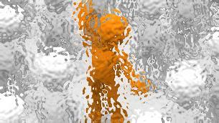
Toplumsal Hareketlilik, Göç ve Mülteci
Teşekkürler…

